Slide 1
Chapitre 6 : Résolution d’équations
4ème
Mme FELT

Slide 2
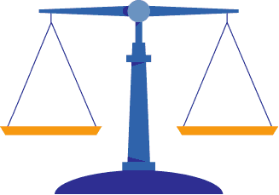
I – Savoir ce qu’est une équation
Définitions
Une équation est une égalité comportant un nombre inconnu représenté généralement par une lettre.
Ce nombre inconnu est appelé l’inconnue de l’équation.
Exemple :
La somme d’un nombre et de 2 est égale à (-7).

Slide 3
II – Vérifier si un nombre est solution d’une équation
Une solution d’une équation est une valeur de l’inconnue qui rend vraie l’égalité.
Exemple :
Vérifier si 2 et 4 sont solutions de l’équation :

Slide 4
III – Résoudre une équation
On cherche à résoudre l’équation :
$$7x−10= −3x+2$$
$$+10 +10$$
1. On élimine le « nombre » du membre de gauche
$$7x = −3x+12$$
$$+3x +3x$$
2. On élimine les « $x$ » du membre de droite
$$10x = 12$$
$$÷10 ÷10$$
3. On divise par TOUT ce qui est devant « $x$ »
$$x = \frac{12}{10}=1,2$$

